Slide 1
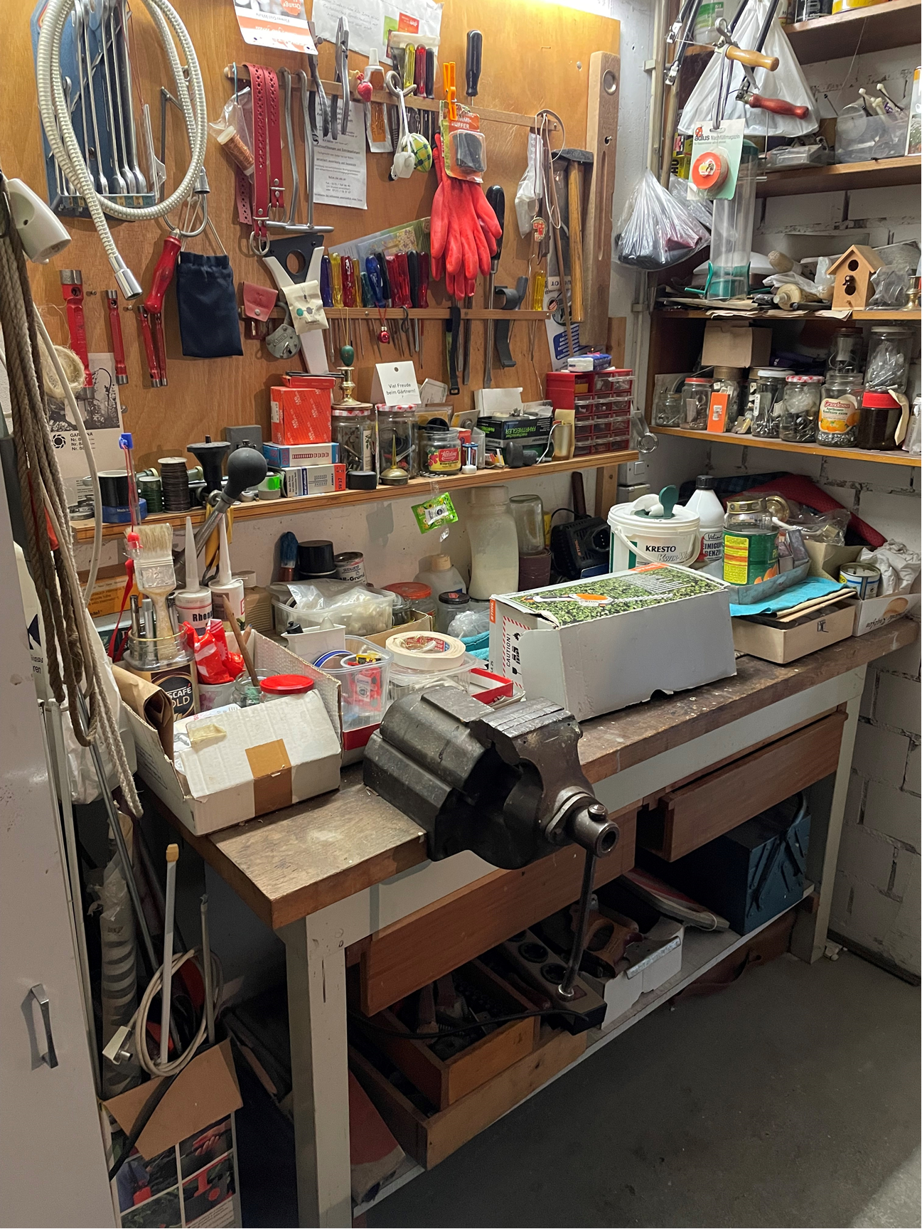
Werkzeugbrett: 110 x 80
Werkbank: Breite / Tiefe / Höhe
145 x 55 x 80

